Slide 1
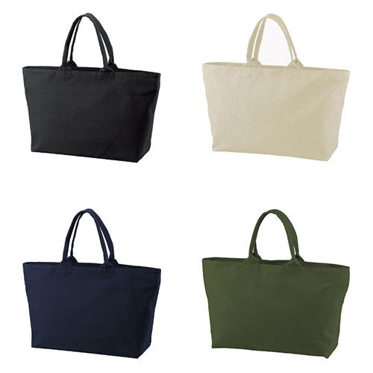
【提案書】
14.3オンス キャンバス ジップトートバッグ
特徴
口をファスナーでしっかり閉められるため、中のものがこぼれ落ちることもなく、普段使い用としても非常に重宝するトートバッグ。14.3オンスの厚手で丈夫なキャンバス素材も魅力。
商品写
納期
納期スペース
仕様
カラー展開：全4色
素材：綿 100％（キャンバス）、ナチュラル：405g/平方メートル 12.0oz/yd2、カラー：390g/平方メートル 11.5oz/yd2
サイズ：横460×縦350×奥行160mm、持ち手の長さ520mm
容量：25L
お見積
お見積りスペース

